Slide 1
Gabor filter
Toni biuk
Tino melvan

Slide 2



Uvod
Analiza tekstura i detekcija rubova
λ – valna dužina sinusoidalnog faktora
θ – orijentacija normala paralelnih pruga Gaborovog filtera
ψ – fazni pomak
σ – standardna devijacija Gausove omotnice
γ – omjer prostornog aspekta

Slide 3
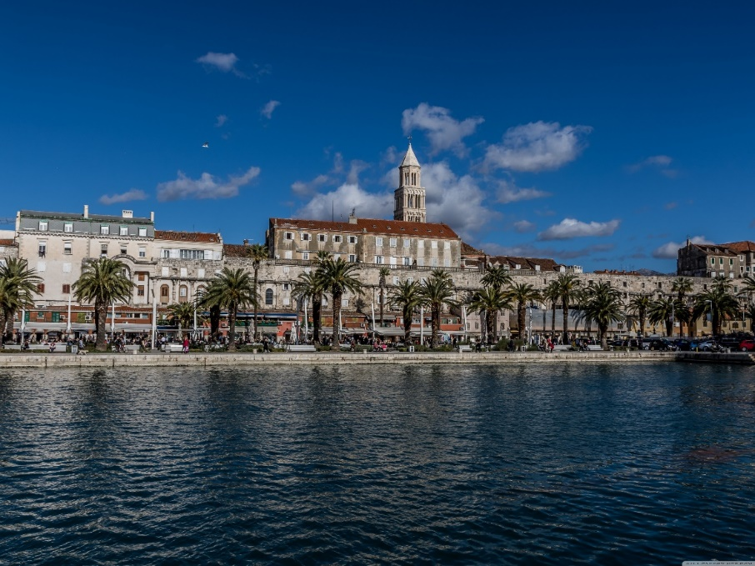
Kernel 11x11; λ = 6.0; θ = 1.0; ψ = 1.0; σ = 3.0; γ = 6.5

Slide 4
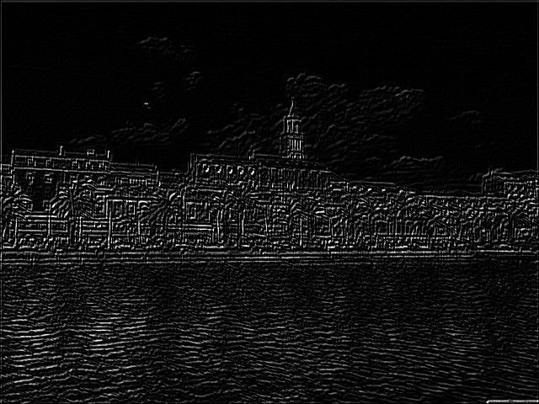
Kernel 11x11; λ = 6.0; θ = 1.0; ψ = 1.0; σ = 3.0; γ = 6.5

Slide 5
Uvod
Analiza tekstura i detekcija rubova
λ – valna dužina sinusoidalnog faktora
θ – orijentacija normala paralelnih pruga Gaborovog filtera
ψ – fazni pomak
σ – standardna devijacija Gausove omotnice
γ – omjer prostornog aspekta

Slide 6
Sekvencijalno izvođenje

Slide 7
Paralelno izvođenje

Slide 8
CUDA

Slide 9


